Slide 1
La prévention des risques professionnels
POURQUOI ?

Slide 2
Que remarque-t-on sur ce graphique ?
Les jeunes travailleurs 15-29 ans (courbe rouge) ont beaucoup plus d’accident du travail.
Pourquoi à votre avis ?
Manque d’expérience
Manque d’attention
Manque de formation

Slide 3
Les jeunes de moins de 25 ans formés en santé et sécurité au travail pendant leur scolarité ont 2 fois moins d’accidents du travail que les autres.
La prévention des risques professionnels est donc PRIMORDIALE dans la formation des jeunes pour DIMINUER considérablement les ACCIDENTS du TRAVAIL

Slide 4
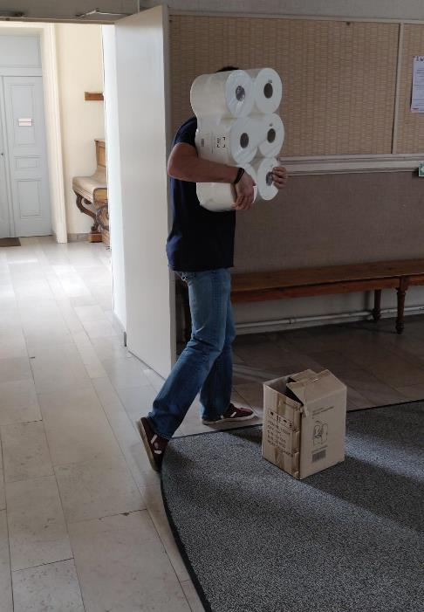
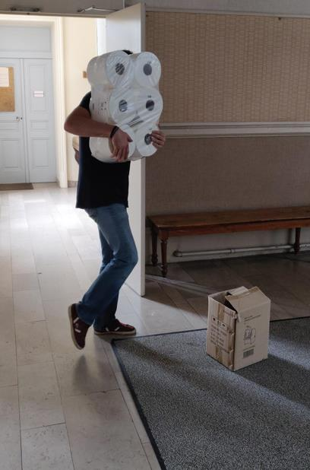
Situation travail :
Jess doit apporter des rouleaux de papiers dans son atelier.

Slide 5
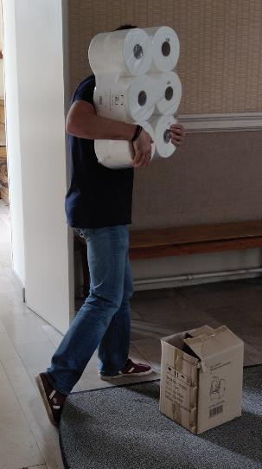
Repérons le ou les dangers
JESS
Qui est concerné :
DANGER/ RISQUES
Dommage potentiel (blessure)
Tapis, carton au sol
Entorse, fracture, contusions
Paquet de rouleaux
Douleurs dans le dos…

Slide 6
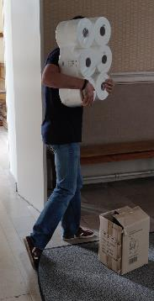
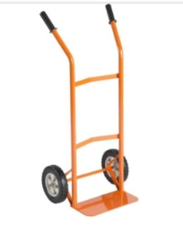
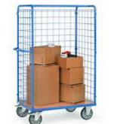
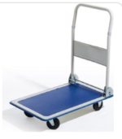
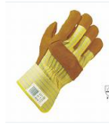
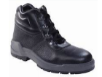
Mesure de prévention dans cette situation
Roll
Porter le carton correctement
(avoir reçu une formation adaptée)
Diable
Chariot
Port d’EPI
Signaler la zone
Utiliser une aide pour porter

Slide 7
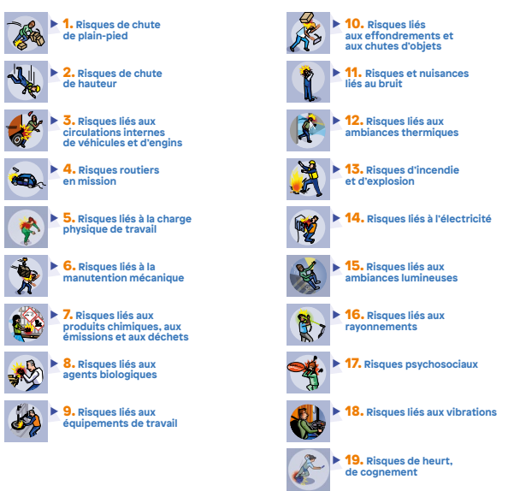
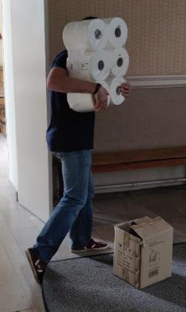
Voici les risques professionnels?
Trouvez les risques professionnels présents dans notre situation

Slide 8
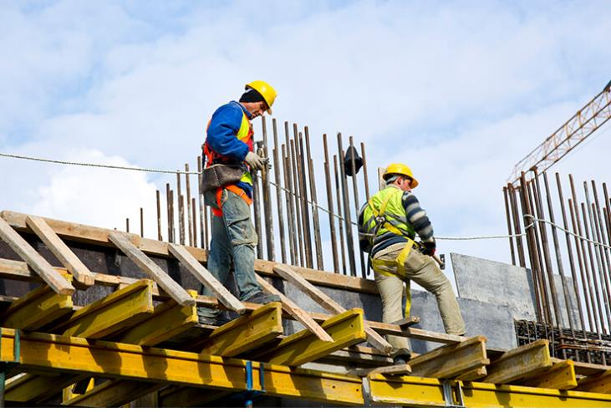
A vous de trouver les risques potentiels

Slide 12
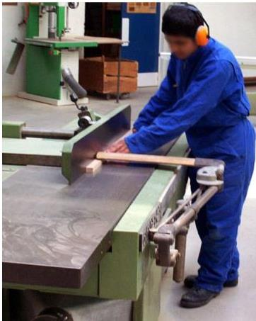

Slide 13
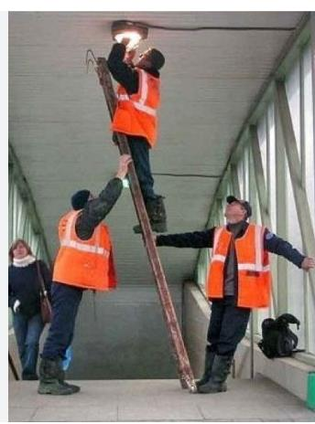

Slide 14
A vous de repérer le risques sur votre lieux de travail et d’être prudent ….

